Slide 1
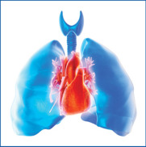
Malattie dell’apparato respiratorio
Marco Confalonieri – SC Pneumologia
Ospedale di Cattinara
Trieste
e CRONICA RIACUTIZZATA e CRONICA RIACUTIZZATA
mconfalonieri@units.it
Notes:
Valutazione

Slide 2
INSUFFICIENZA RESPIRATORIA
DEFINIZIONE
DIAGNOSI: EMOGASANALISI ARTERIOSA (EGA)
CLASSIFICAZIONE
CAUSE E MECCANISMI FISIOPATOLOGICI
SEGNI E SINTOMI DELL’IR
TERAPIA: O2 TERAPIA E VENTILAZIONE MECCANICA

Slide 3
INSUFFICIENZA RESPIRATORIA
EMOGASANALISI ARTERIOSA
VALORI EMOGASANALITICI:
PaO₂ < 60 mmHg (FiO2 21%)
PaCO₂ > 45 mmHg (Acidosi respiratoria)
pH < 7,35 (Scompensata)
CARATTERISTICHE dell’ IR IN BASE ALL’EGA
PARZIALE: SOLO IPOSSIEMIA SENZA IPERCAPNIA
GLOBALE: IPOSSIEMIA ED IPERCAPNIA (INSUFFICIENZA VENTILATORIA)

Slide 4
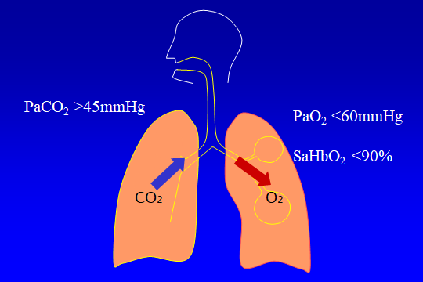
Insufficienza respiratoria: Definizione
Incapacità del sistema respiratorio di ossigenare adeguatamente il sangue (le cellule)
PaO2<55-60 mmHg or PaO2/FiO2<300
con o senza una concomitante alterazione dell’eliminazione della anidride carbonica PCO2>45 mmHg

Slide 5
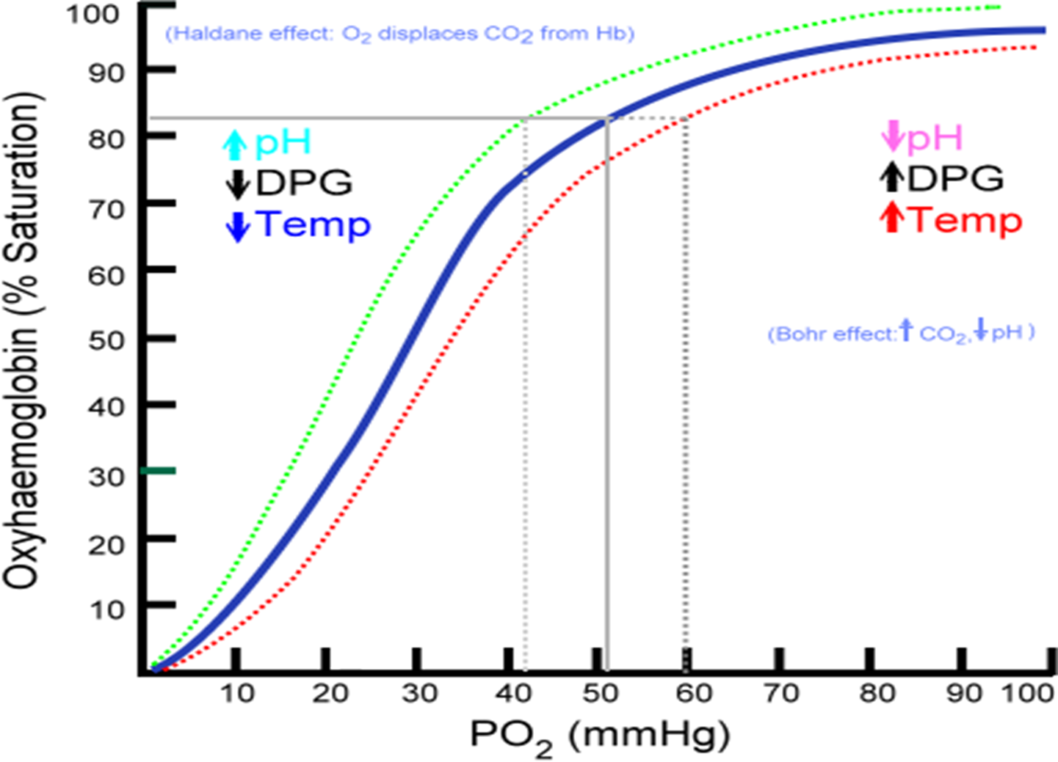
Curva di dissociazione dell’emoglobina

Slide 6
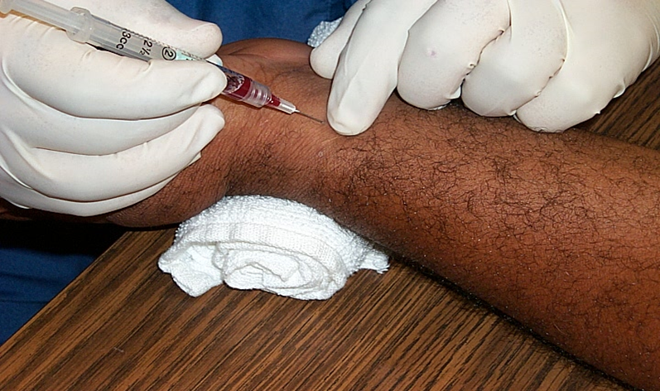
EMOGASANALISI ARTERIOSA è l’esame standard per definire la IR

Slide 7
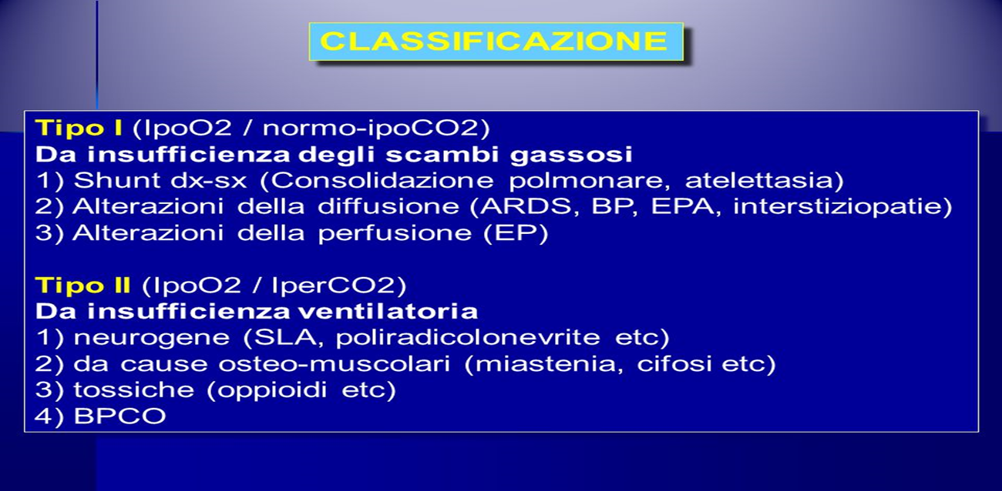
CLASSIFICAZIONE DELL’IR
In relazione ai gas coinvolti si distinguono 2 tipi di IR

Slide 8
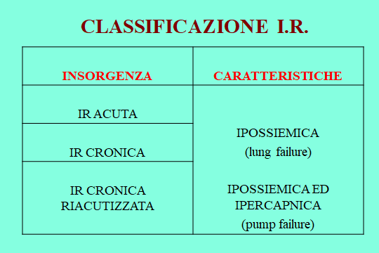
In funzione del tempo necessario all’instaurarsi dell’IR

Slide 9
IR ACUTA
L’IR acuta si instaura in tempi molto brevi, con quadri di severa entità
Può essere ipossiemica o ipossiemica ed ipercapnica: in questo caso si associa sempre il quadro dell’acidosi respiratoria scompensata, in quanto i meccanismi di compenso renale richiedono tempi prolungati per instaurarsi.
PaO₂ < 55mmHg
PaCO₂ > 50mmHg
pH < 7.35

Slide 10
IR CRONICA
A lenta insorgenza, con minore severità del quadro clinico
Può essere ipossiemica o ipossiemica ed ipercapnica: in questo caso si osserva in genere un aumento dei bicarbonati plasmatici e un pH vicino alla norma (per il compenso renale)
PaO₂ < 55 mmHg
PaCO₂ > 50mmHg
pH > 7.35

Slide 11
Insufficienza respiratoria cronica
L’insufficienza respiratoria cronica è l’evento terminale ed irreversibile di molte malattie che cronicamente riducono la funzione respiratoria e dopo un periodo variabile di anni portano a una condizione di funzione respiratoria alterata cronicamente che può necessitare ossigenoterapia domiciliare con o senza ventiloterapia domiciliare.

Slide 12
IR CRONICA RIACUTIZZATA
In pazienti con insufficienza respiratoria cronica (in genere in ossigenoterapia e/o ventiloterapia domiciliare) un evento acuto (infezione, broncospasmo, ecc) può portare a un repentino peggioramento dello scambio gassoso. Il più delle volte si verifica squilibrio acido-base nel sangue che diventa acido (pH<7.35) insieme ad aumento della PaCO₂ = insufficienza ventilatoria acuta

Slide 13
INSUFFICIENZA RESPIRATORIA
DEFINIZIONE: CONDIZIONE IN CUI GLI ORGANI DELLA RESPIRAZIONE NON IN SONO IN GRADO DI ADEMPIERE AI LORO COMPITI SPECIFICI
DIAGNOSI:
EmoGasanalisi Arteriosa
EGA PaO₂ < 60 mmHg
FiO2: 21% +/- PaCO₂>45mmHg

Slide 14
INSUFFICIENZA RESPIRATORIA
Classificazione in base all’EGA
PARZIALE: SOLO IPOSSIEMIA SENZA IPERCAPNIA
GLOBALE: IPOSSIEMIA ED IPERCAPNIA (INSUFFICIENZA VENTILATORIA)
IN PRESENZA DI IPERCAPNIA VI E’ ACIDOSI RESPIRATORIA CHE PUÒ ESSERE COMPENSATA (pH>7,35) o SCOMPENSATA (pH<7,35).

Slide 15
INSUFFICIENZA RESPIRATORIA
Classificazione in base al tempo di insorgenza
IR ACUTA
Parziale
Globale
IR CRONICA
IR CRONICA RIACUTIZZATA
L’ IR cronica riacutizzata differisce dall’ IR acuta perché, una volta risolta la riacutizzazione, si ripristina il quadro dell’insufficienza respiratoria cronica.

Slide 16
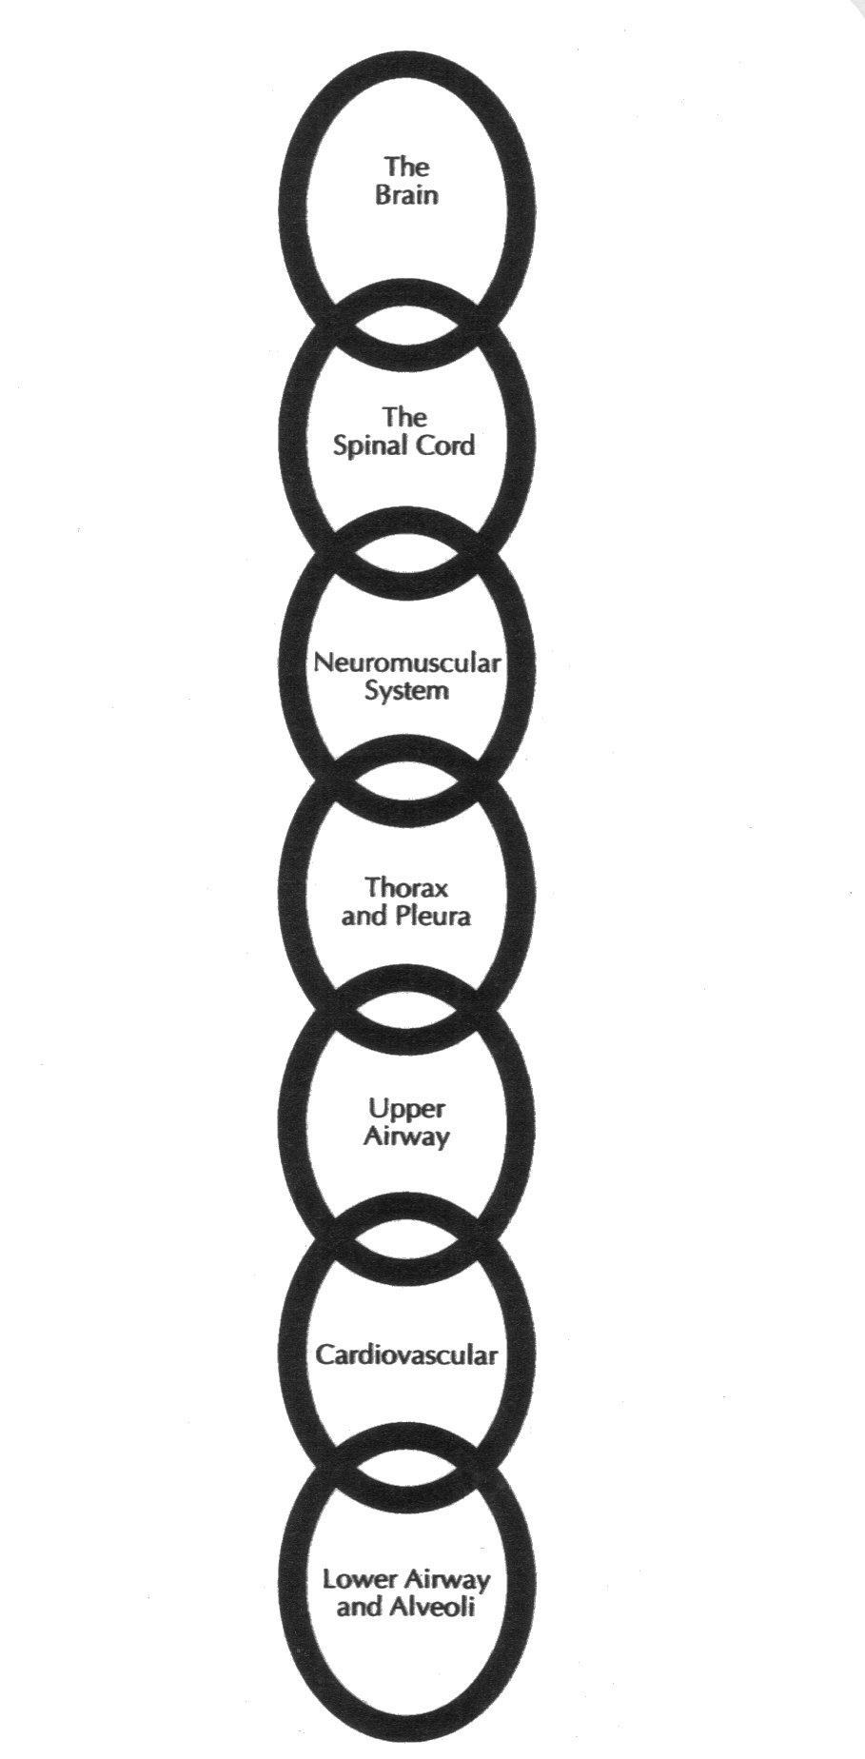
L’IR può essere causata da un danno che intervenga a livello di qualsiasi anello della catena della funzione respiratoria

Slide 17
INSUFFICIENZA RESPIRATORIA
Depressione del Drive
Respiratorio
Agenti sedativi
Grave Alcalosi Metabolica
Lesioni del midollo spinale
Aumento della FR
Dolore, Ansietà
Sepsi, febbre
Aumento VD/VT
DRIVE
Riduzione della forza
dei muscoli respiratori
Malnutrizione
Iperinsufflazione Polmonare
Miastenia Gravis
Fattori metabolici
Aumentato Carico
Elastico
Bassa Compliance polmonare (edema polmonare)
Bassa Compliance toracica (obesità, cifoscoliosi)
PEEP intrinseca
Anomalie della parete
toracica
Volee costale
Dolore post-toracotomia
Aumentato Carico
Resistivo
Broncospasmo acuto
Aumento delle secrezioni
Ostruzione delle vie aeree superiori
CARICO
CAPACITA’
Malattie Neurologiche
Periferiche
Danno spina cervicale
Lesione del nervo frenico
Disfunzione del diaframma
post-Intervento sull’addome
Polineuropatia da critical illness
Sindrome di Guillain-Barrè
Notes:
La Ventilazione richiede un equilibrio tra la capacità della pompa muscolare respiratoria e il carico posto su di essa e un adeguato drive centrale respiratorio. Qualsiasi condizione che sconvolge questo equilibrio aumentando il carico sui muscoli respiratori, riducendo la loro capacità di lavoro, o alterando il drive centrale porrà un individuo a rischio di insufficienza respiratoria.
17

Slide 18
CAUSE DI INSUFFICIENZA RESPIRATORIA POSTOPERATORIA
ORIGINE POLMONARE
ATELETTASIE
ASPIRAZIONE
POLMONITE
ARDS
SOVRACCARICO DI LIQUIDI/SCOMPENSO CARDIACO
EMBOLIA POLMONARE (trombotica, gassosa, grassosa)
BRONCOSPASMO (Asma/BPCO)
PNEUMOTORACE
ORIGINE EXTRAPOLMONARE
SHOCK (emorragia)
SEPSI
RIDUZIONE DELLA FORZA MUSCOLARE RESPIRATORIA
DANNO AL NERVO FRENICO
DISFUNZIONE DIAFRAMMATICA
OSTRUZIONE DELLE VIE AEREE
APNEE OSTRUTTIVE

Slide 19

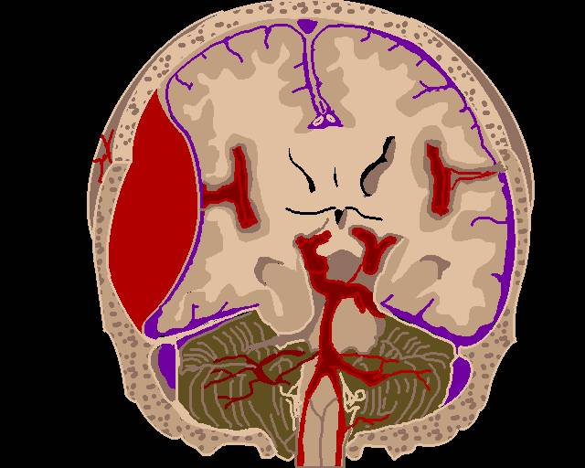
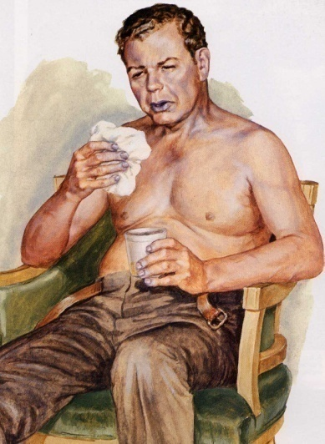
1) ALTERAZIONI DELLA FUNZIONE VENTILATORIA DA DEPRESSIONE DEI CENTRI RESPIRATORI:
a) MEDICAMENTI (OPPIACEI, BARBITURICI, ECC.)
b) TERAPIE INCONGRUE (ANESTESIA GENERALE, O₂ TERAPIA AD ALTE CONCENTRAZIONI)
c) TRAUMI CEREBRALI
d) MALATTIE DEL SNC (ENCEFALITI, VASCULOPATIE CEREBRALI)
e) IPERCAPNIA CRONICA

Slide 20
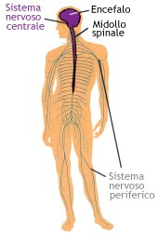


2) ALTERAZIONI DELLA FUNZIONE VENTILATORIA DA LESIONE DELLE VIE NERVOSE DI CONDUZIONE
a) LESIONI TRAUMATICHE DEL MIDOLLO
b) MALATTIE INFETTIVE (POLIOMIELITE)
c) NEURITI PERIFERICHE (SD. DI GUILLAIN-BARRE’)
d) BLOCCO DA CURARO
e) AVVELENAMENTO (BOTULISMO)
f) MALATTIE DEGENERATIVE / DEMIELINIZZANTI DEL SNC (SLA, SCLEROSI MULTIPLA)

Slide 21
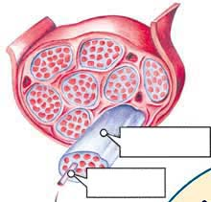
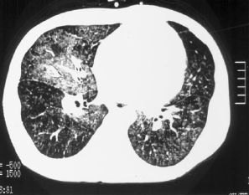
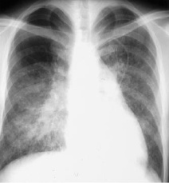
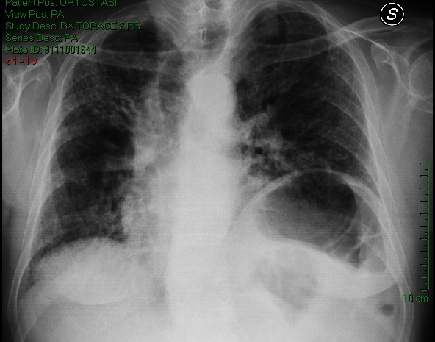
3) ALTERAZIONI DELLA FUNZIONE VENTILATORIA DA MALATTIE DEI MUSCOLI RESPIRATORI
MIOPATIE
(DISTROFIE, CONNETTIVITI, ECC)
FASCIO PRIMARIO
PERIMISIO
MIOFIBRILLA
ENDOMISIO
b) PARALISI DEL DIAFRAMMA
(FRENICO EXERESI, IATROGENA)

Slide 22
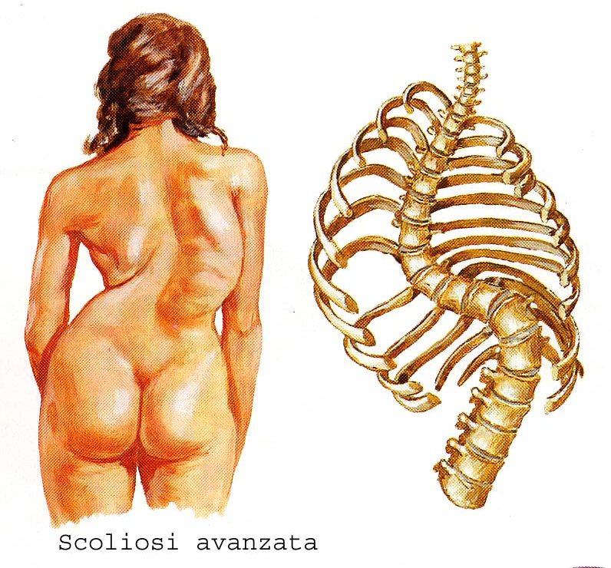
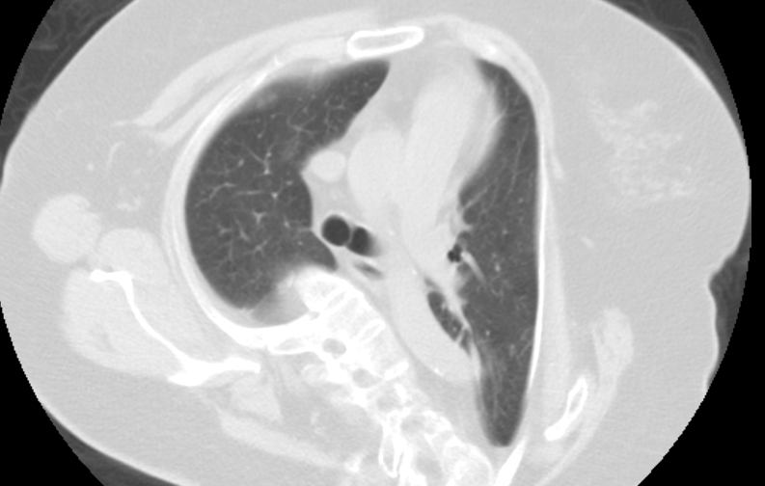
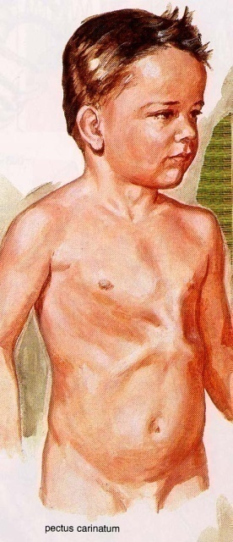
4) ALTERAZIONI DELLA FUNZIONE VENTILATORIA DA LIMITAZIONE DEI MOVIMENTI DELLA GABBIA TORACICA
ALTERAZIONI SCHELETRICHE GENETICHE O ACQUISITE (CIFOSCOLIOSI, TORACE
CARENATO,
ESITI DI
TORACOPLASTICA,
FRATTURE COSTALI
MULTIPLE)
ALTERAZIONI DEL DIAFRAMMA
(POSTOPERATORIE, ERNIE, RARAMENTE
IN GRAVIDANZA)
c) OBESITA’
d) VENTILAZIONE MECCANICA MAL CONTROLLATA

Slide 23
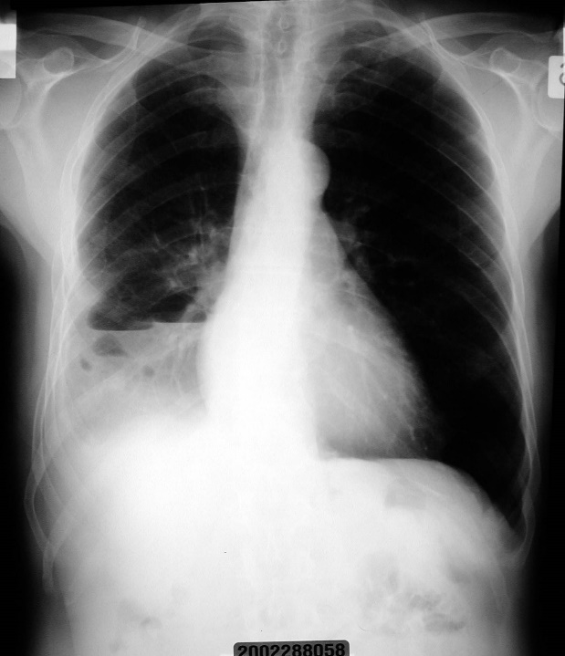
ALTERAZIONI DELLA FUNZIONE VENTILATORIA DI ORIGINE POLMONARE
I) INSUFFICIENZA VENTILATORIA DA malattie RESTRITTIVE
DA RIDUZIONE DEL “VOLUME” DI TESSUTO POLMONARE FUNZIONANTE
ES: EXERESI POLMONARE
MA ANCHE: TUMORI, POLMONITI,
VERSAMENTI PLEURICI,
PNEUMOTORACE, ECC
Fibrosi polmonare

Slide 24
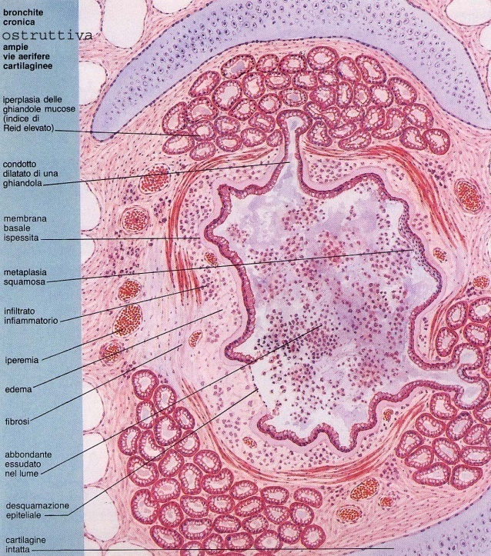
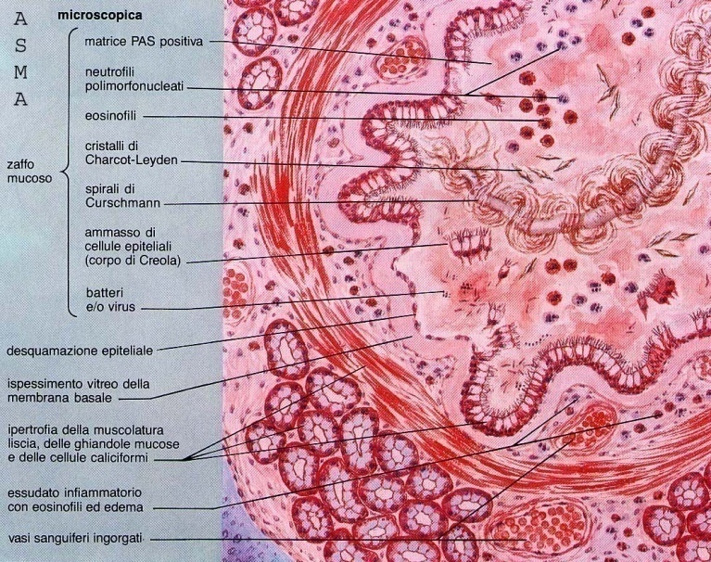
ALTERAZIONI DELLA FUNZIONE VENTILATORIA DI ORIGINE POLMONARE
I) INSUFFICIENZA RESPIRATORIA DA malattie OSTRUTTIVE
ALTERAZIONI DEL CALIBRO DELLE VIE AEREE (CONTRAZIONE DELLA DELLA MUSCOLATURA LISCIA, EDEMA DELLA MUCOSA, IPERSECREZIONE BRONCHIALE E/O COLLASSO DELLE VIE AEREE)
ESAURIMENTO MUSCOLARE !!!!
CARATTERIZZA SOPRATTUTTO:
ASMA
BPCO: BRONCHITE CRONICA OSTRUTTIVA, ENFISEMA

Slide 25
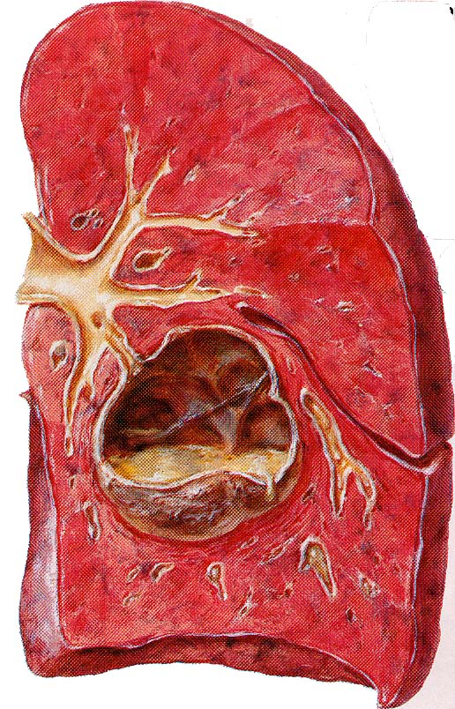
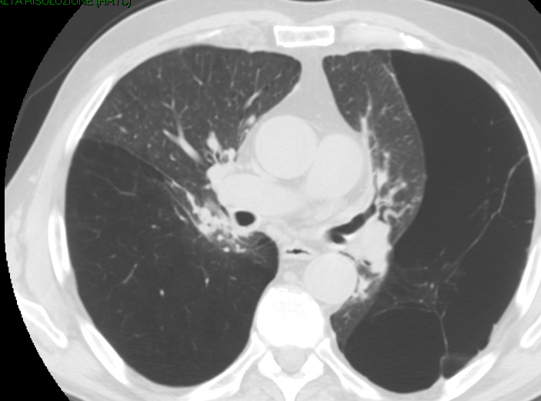
ALTERAZIONI DELLA FUNZIONE VENTILATORIA DI ORIGINE POLMONARE
INSUFFICIENZA RESPIRATORIA DA AUMENTO DELLO SPAZIO MORTO “FUNZIONALE”
GROSSE CISTI o BOLLE COMUNICANTI CON I BRONCHI

Slide 26
ALTERAZIONE DELLA DIFFUSIONE
INSUFFICIENZA RESPIRATORIA
In condizioni normali a riposo la PO₂ dei capillari polmonari raggiunge quasi quella alveolare dopo circa 1/3 del tempo totale di contatto (3/4 di secondo).
In alcune patologie la membrana può essere ispessita e la diffusione ne risulta così rallentata, contribuendo all’instaurarsi dell’ipossiemia.
Patologie con riduzione DLCO: asbestosi, sarcoidosi, fibrosi polmonare idiopatica, polmonite interstiziale, sclerodermia, artrite reumatoide, Wegener, edema polmonare.

Slide 27
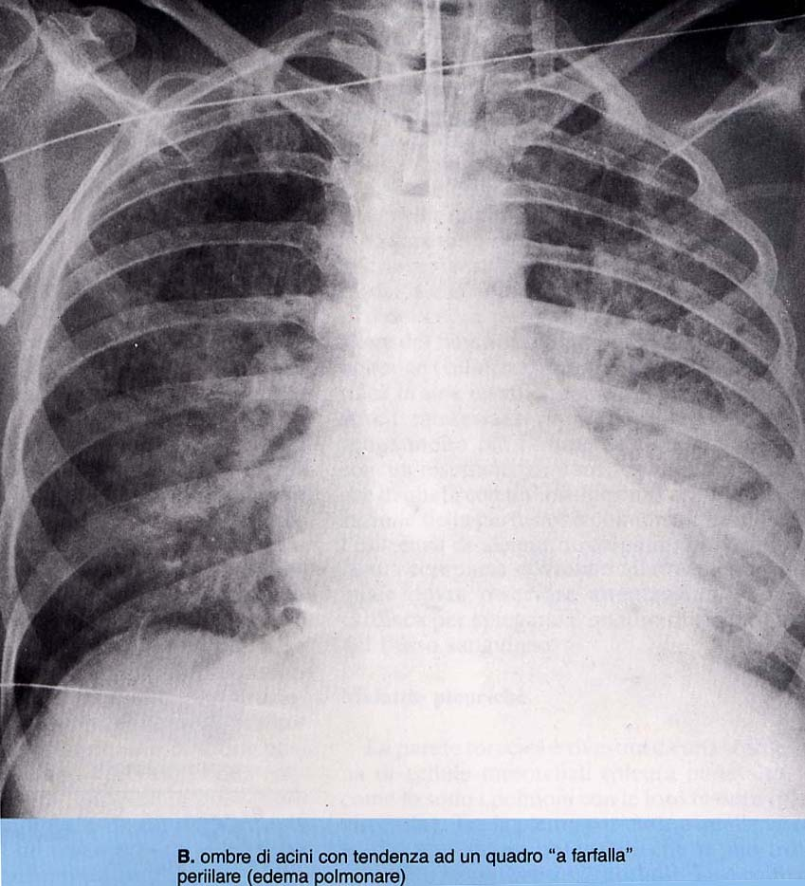
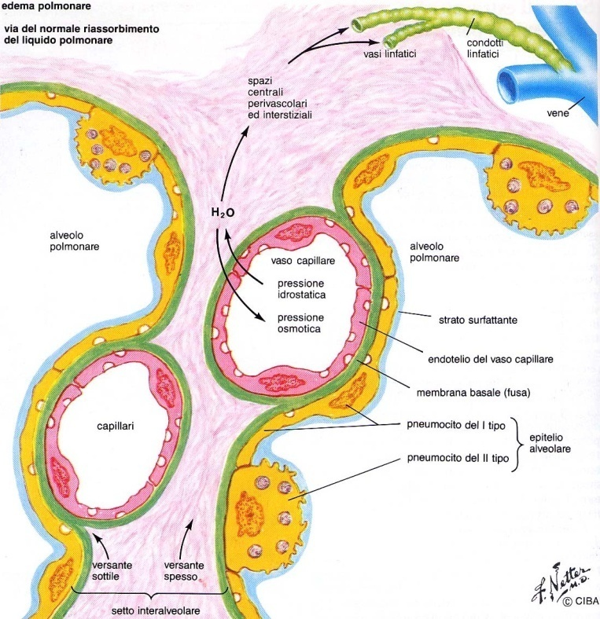
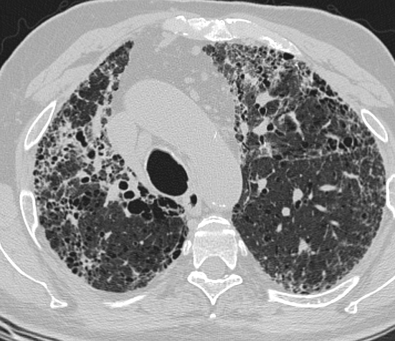
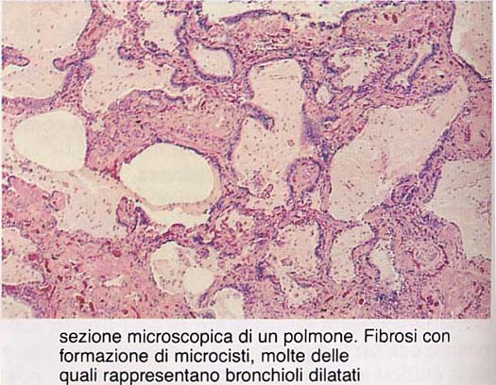
2) AUMENTANO LO SPESSORE DELLA MEMBRANA (EDEMA POLMONARE, PNEUMOPATIE INTERSTIZIALI, FIBROSI POLMONARE, ECC)

Slide 28
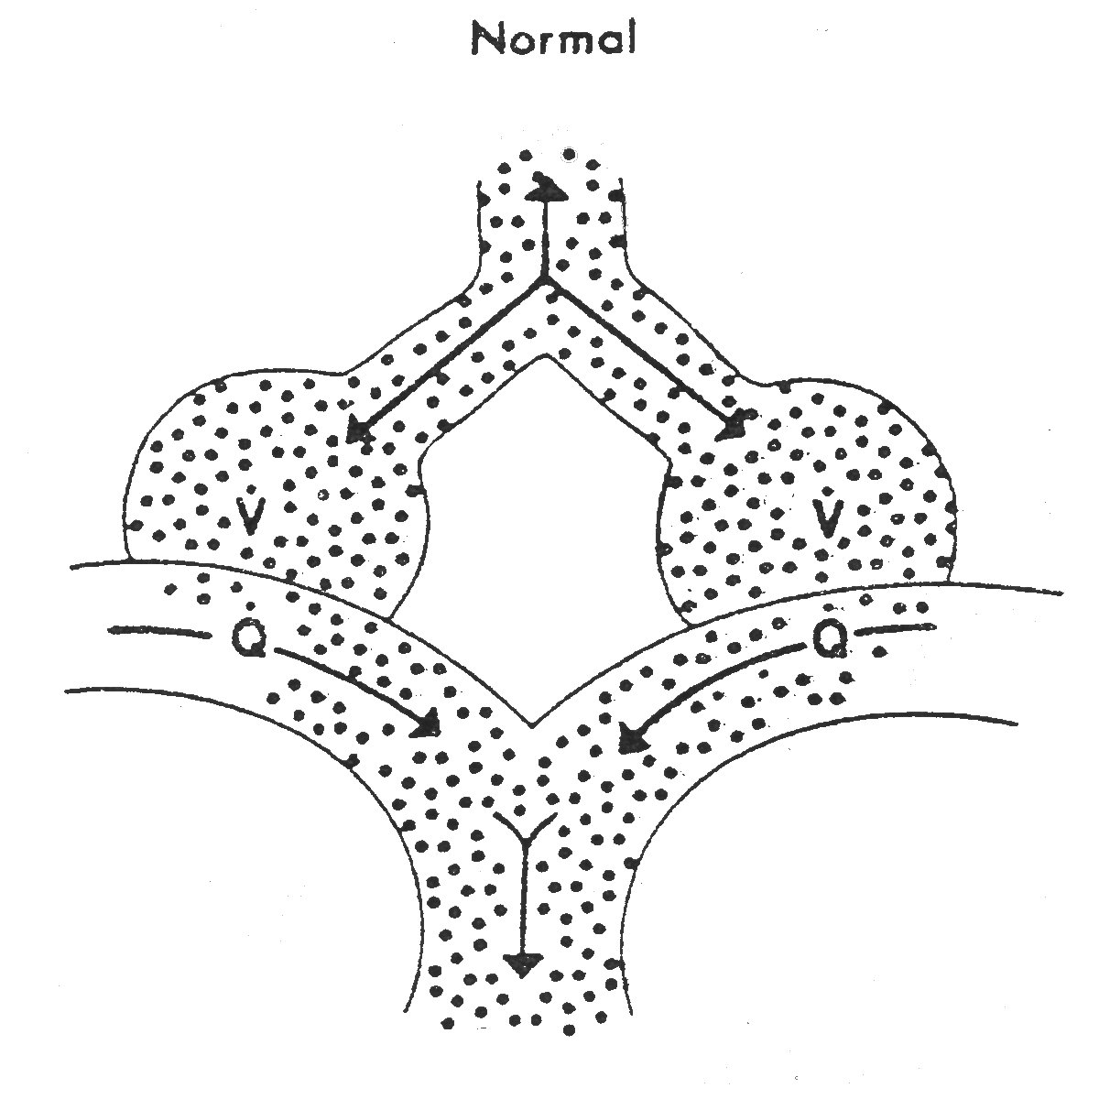
La maggior parte delle malattie polmonari porta ad uno squilibrio della distribuzione del rapporto ventilazione/perfusione
Ventilazione e perfusione non sono ben accoppiate in più regioni polmonari, con il risultato che lo scambio gassoso diventa inefficace

Slide 29
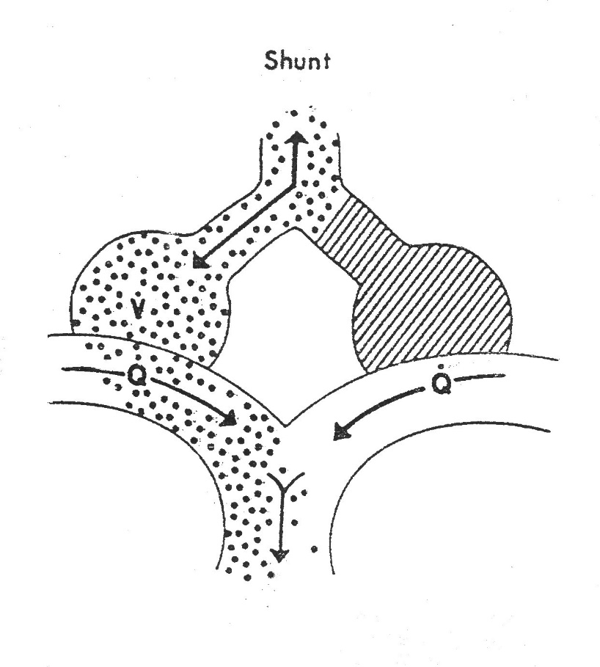
Altro meccanismo di insufficienza respiratoria nelle malattie polmonari è lo SHUNT
Una certa quota di sangue raggiunge il circolo arterioso dopo aver attraversato regioni alveolari non ventilate, ovvero succede il contrario (il sangue non circola in alcune zone, ad es. per embolia)

Slide 30

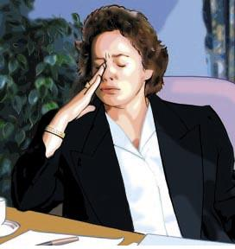

INSUFFICIENZA RESPIRATORIA DA TURBE DEL SISTEMA DI TRASPORTO DELL’O₂ DAL POLMONE AI TESSUTI
a) INSUFFICIENZA RESPIRATORIA CARDIOCIRCOLATORIA (MIOCARDIOPATIE, PERICARDITI, SHOCK, ECC)
b) RIDUZIONE DELL’EMOGLOBINA UTILIZZABILE:
INTOSSICAZIONI CON
ALTERAZIONI DELL’Hb (CO)
ANEMIA

Slide 31
SEGNI E SINTOMI DI IPOSSIEMIA
INSUFFICIENZA RESPIRATORIA
Cianosi
Tachicardia (per aumento della portata cardiaca)
Dispnea con tachipnea
Turbe neurologiche (attenzione, umore, incoordinazione motoria, agitazione psicomotoria, insonnia)
Aumento Pressione polmonare (edemi, scompenso cardiaco destro, ved. Cuore polmonare)
Poliglobulia (nell’ipossiemia cronica)
Cuore polmonare (acuto o cronico sec.la malattia)

Slide 32
SEGNI E SINTOMI DI IPERCAPNIA
INSUFFICIENZA RESPIRATORIA
Encefalopatia ipercapnica: quadro neurologico che si instaura in corso di IR, causato dalla sofferenza dell’encefalo a causa dell’ipossia, ma soprattutto dell’ipercapnia.
Consiste in:
Turbe della coscienza (attenzione,orientamento, comprensione, percezione, vigilanza)
Turbe motorie (tremori, mioclono multifocale)
Stupor
Coma

Slide 33
PROGRESSIONE CLINICA DELL’IR ipercapnica in base allo sviluppo di acidosi
pH | 7.30 | 7.25
Segni respiratori | Tachipnea | Respiro superficiale >30apm
Segni neurologici | Rallentamento mentale, cefalea | Encefalopatia ipercapnica (turbe di coscienza)

Slide 34
PROGRESSIONE CLINICA DELL’IR ipercapnica in base allo sviluppo di acidosi (2)
pH | 7.15 | 7.10
Segni respiratori | Fatica muscoli respiratori (respiro paradosso, o alternante) | Bradipnea
Segni neurologici | Encefalopatia ipercapnica (turbe di coscienza, e motorie) | Stupor, coma

Slide 35
TERAPIA
INSUFFICIENZA RESPIRATORIA
IPOSSIEMIA
Terapia farmacologica della malattia di base
Ossigenoterapia (con maschera Venturi, cannula nasale e sondino nasofaringeo)
Ventilazione meccanica (solo se l’ossigenoterapia risulta inefficace)
IPERCAPNIA
Terapia farmacologica della malattia di base
Ventilazione meccanica (non invasiva o invasiva)

Slide 36
SISTEMI DI SOMMINISTRAZIONE DELL’O₂
Cannule nasali: due tubuli che vengono inseriti nella parte anteriore delle narici, sostenuti da un leggero supporto.
Vantaggi: risparmiano al paziente il fastidio della maschera, possono essere tenute in situ per lunghi periodi.
Svantaggi: basse concentrazioni massimali di O₂ disponibili per l’inspirazione e imprevedibilità di tali concentrazioni, specie se respira a bocca aperta.

Slide 37
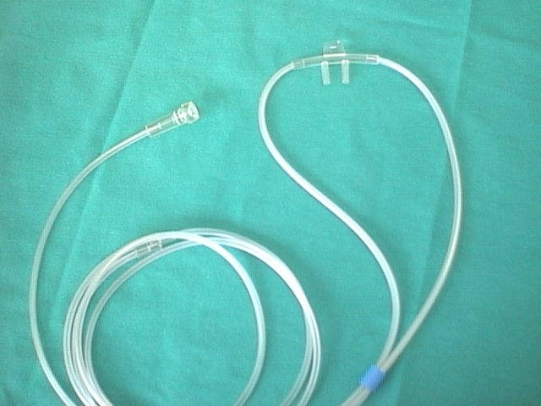
CANNULE NASALI

Slide 38
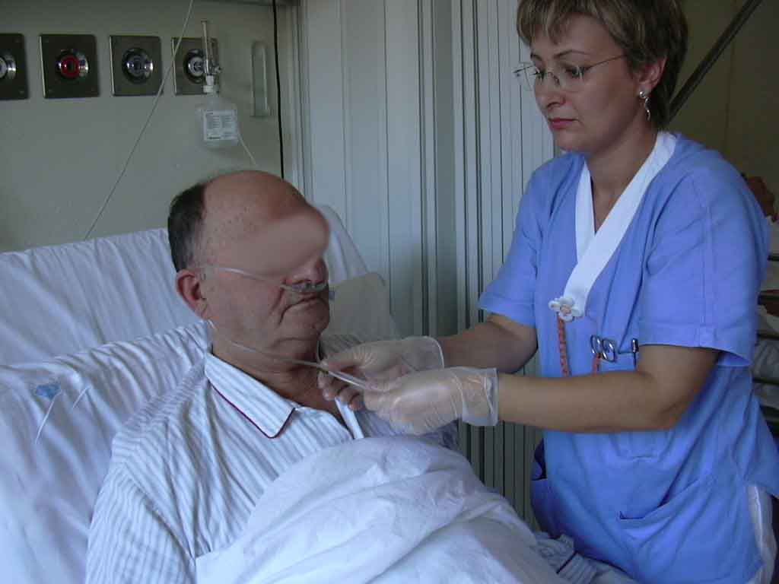
CANNULE NASALI semplici

Slide 39
SISTEMI DI SOMMINISTRAZIONE DELL’O₂
Maschere semplici: coprono il viso e la bocca. Si somministra O₂ in concentrazioni fino al 60%.
Svantaggio: nella maschera si accumula CO₂, quindi sono da evitare in pazienti che tendono ad accumulare la CO₂.

Slide 40
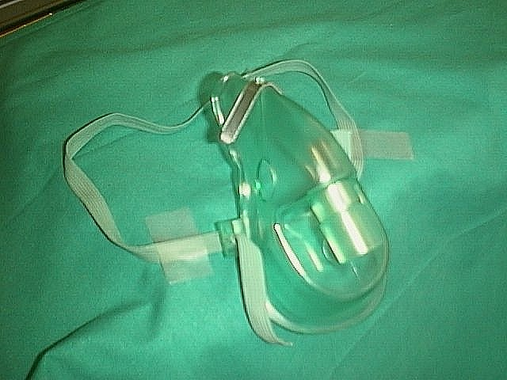
MASCHERA SEMPLICE

Slide 41
SISTEMI DI SOMMINISTRAZIONE DELL’O₂
Maschere con reservoir: coprono il viso e la bocca. Si somministra O₂ in concentrazioni fino al 100%.
Svantaggio: nella maschera si accumula CO₂, quindi sono da evitare in pazienti che tendono ad accumulare la CO₂.

Slide 42
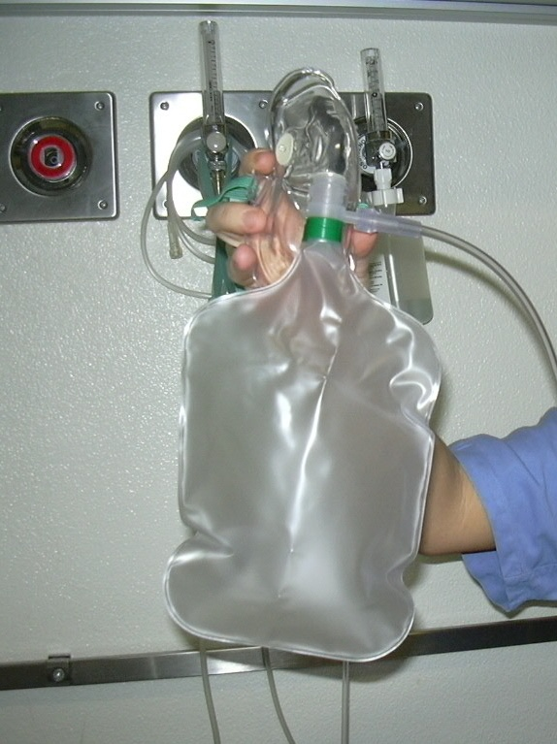
MASCHERA CON RESERVOIR

Slide 43
SISTEMI DI SOMMINISTRAZIONE DELL’O₂ con regolazione della FiO₂%
Maschera di Venturi: garantisce una erogazione controllata della frazione di ossigeno inspirata (FiO₂%). Il sistema sfrutta l'effetto Venturi, fenomeno fisico per cui l'aria che passa da un condotto con diametro maggiore ad uno con diametro minore subisce un aumento della velocità ed una riduzione della pressione; si crea, dunque, all'interno del sistema una pressione minore rispetto a quella atmosferica, che permette di pescare all'interno una quantità fissa di aria ambiente, che dipende dal dimensioni delle fessure sul bocchettone della maschera e dal diametro dell'ugello attraverso cui entra l'aria dall'ambiente.
Sono disponibili maschere con connettori di diverso colore in base al diametro del foro di entrata che somministrano concentrazioni inspiratorie di O₂ variabili dal 24% fino al 60%
Altrimenti un solo connettore può ridurre il diametro di entrata dell’aria variando la FiO₂ anche in base al flusso erogato

Slide 44
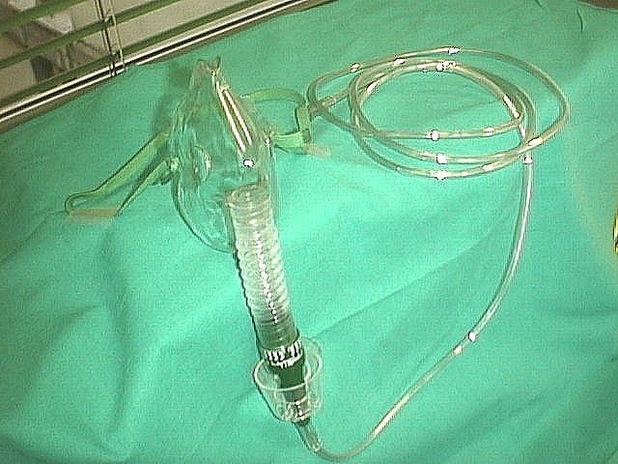
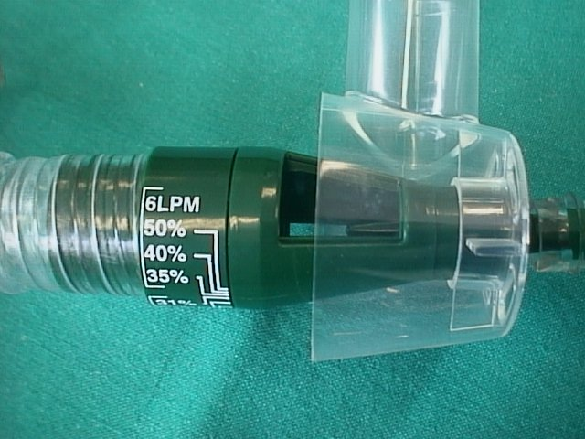
MASCHERA DI VENTURI

Slide 45
MASCHERA DI VENTURI per Ossigenoterapia

Slide 46
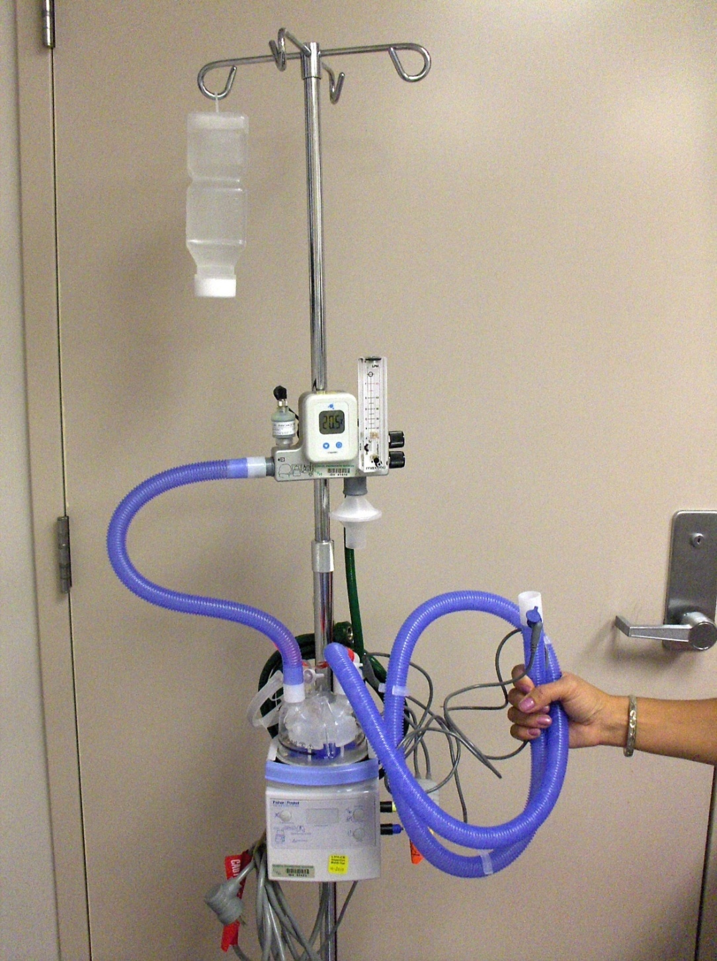
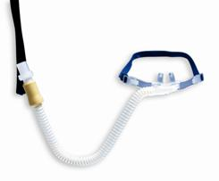
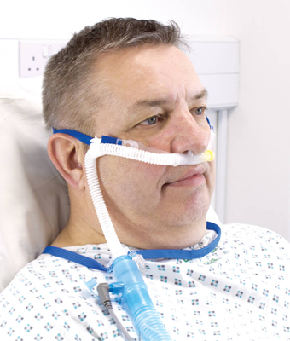
Ossigeno terapia ad alti flussi con cannule nasali
FiO2 da 35 a 100%

Slide 47
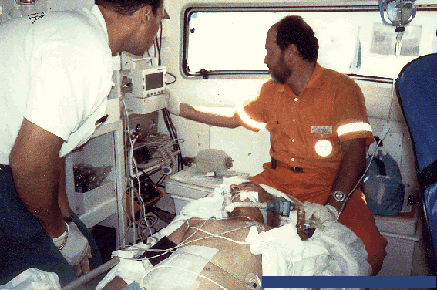
VENTILAZIONE MECCANICA ( VM )
La ventilazione artificiale, nota anche come ventilazione meccanica, sostituisce o integra l'attività dei muscoli inspiratori fornendo l'energia necessaria ad assicurare un adeguato volume di gas ai polmoni.
Quando la VM sostituisce in toto l’attività dei muscoli respiratori si parla di ventilazione controllata o totale dal ventilatore (per es. arresto respiratorio, anestesia)
Quando la VM integra l’attività spontanea dei muscoli respiratori si parla di ventilazione assistita o parziale e può essere invasiva o non invasiva.

Slide 48
VENTILATORE POLMONARE / RESPIRATORE
APPARECCHIO CHE SOSTITUISCE O INTEGRA L’ATTIVITA’ DEI MUSCOLI RESPIRATORI, FORNENDO L’ENERGIA NECESSARIA AD ASSICURARE UN ADEGUATO VOLUME DI GAS INSPIRATO AI POLMONI.
Ventilatore domiciliare
Ventilatore per uso ospedaliero

Slide 50
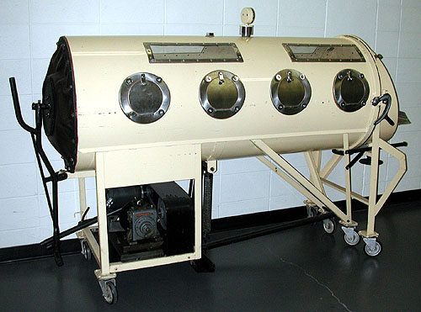
MODALITA’ DI APPLICAZIONE DELLA VENTILAZIONE MECCANICA
VM PER VIA ESTERNA o A PRESSIONE NEGATIVA: SENZA COLLEGAMENTO DIRETTO CON LE VIE AEREE
Principio di funzionamento: creazione di una pressione negativa extra-toracica durante la fase inspiratoria che facilita una maggiore espansione della parete toracica e favorisce l’ingresso di aria nei polmoni.
Denominata anche: ventilazione meccanica a PRESSIONE NEGATIVA extratoracica (ENPV).

Slide 51
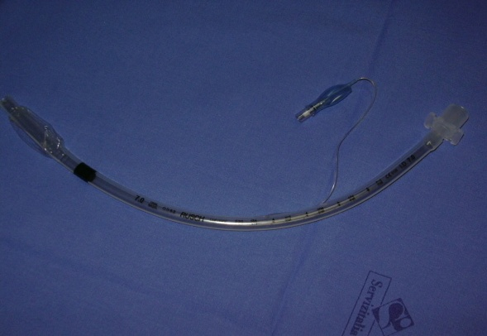
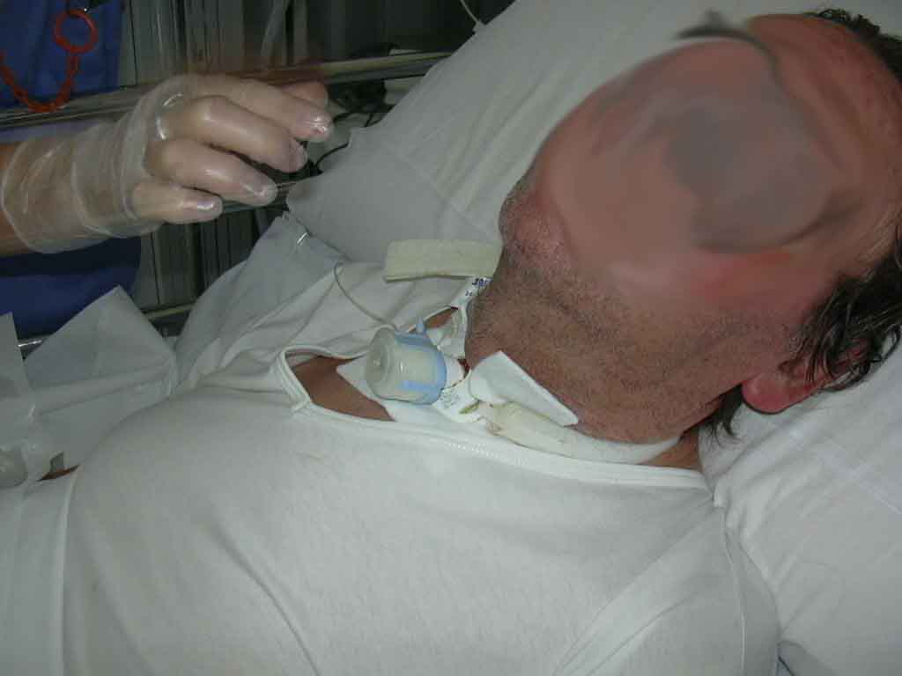
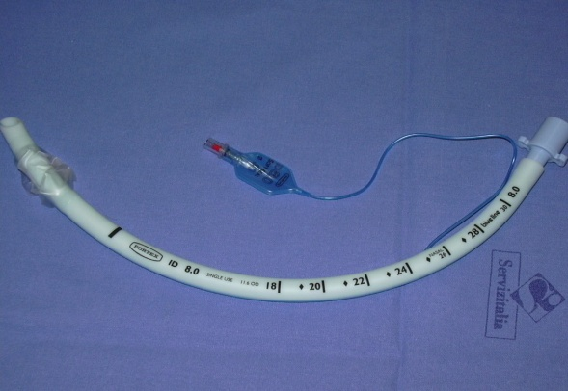
MODALITA’ DI APPLICAZIONE DELLA VENTILAZIONE MECCANICA
PER VIA INTERNA O A PRESSIONE POSITIVA: COLLEGAMENTO MEDIANTE TUBI, MASCHERE O ALTRE INTERFACCE CON LE VIE AEREE
INVASIVA: LE VIE AEREE SUPERIORI SONO ESCLUSE (INTUBAZIONE ORO/NASO-TRACHEALE O VIA TRACHEOTOMICA)

Slide 52
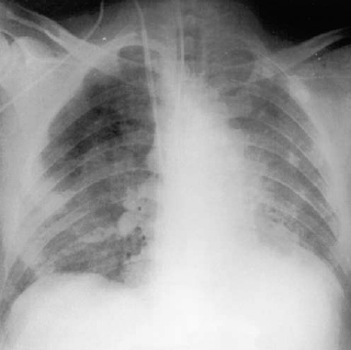
COMPLICAZIONI CAUSATE DALLA VENTILAZIONE MECCANICA INVASIVA
LESIONI DOVUTE AL TUBO TRACHEALE: LESIONI DELLA LARINGE, STENOSI TRACHEALI, TRACHEOMALACIA, SINUSITE
BAROTRAUMA: PNEUMOTORACE, PNEUMO-MEDIASTINO, ENFISEMA SOTTOCUTANEO
O LESIONI ALVEOLARI DA
IPERDISTENSIONE
POSSIBILE DIMINUZIONE DELLA GITTATA CARDIACA (aumento pressione intratoracica)
POLMONITE NOSOCOMIALE (VAP)

Slide 53
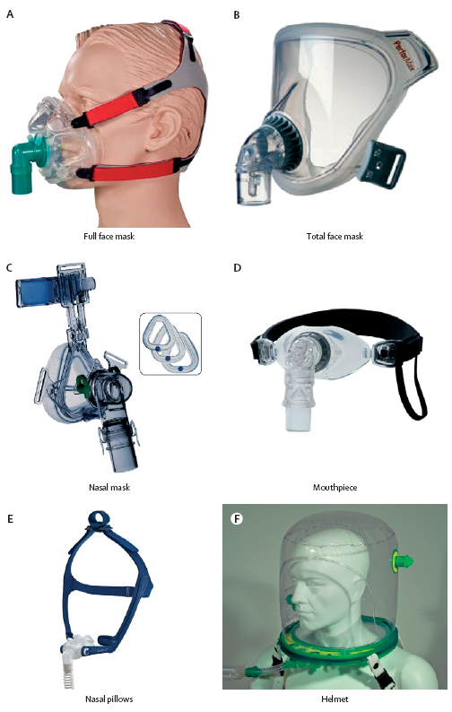
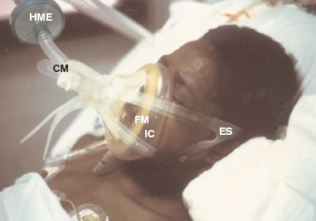
MODALITA’ DI APPLICAZIONE DELLA VENTILAZIONE MECCANICA
PER VIA INTERNA O A PRESSIONE POSITIVA
NON INVASIVA (NIMV): QUANDO VIENE APPLICATA MEDIANTE COMUNICAZIONE CON LE VIE AEREE SUPERIORI (INTERFACCIA NASALE E/O ORALE O TRAMITE CASCO),
EVITANDO IL RICORSO ALL’INTUBAZIONE O ALLA TRACHEOTOMIA

Slide 54
VENTILAZIONE MECCANICA NON INVASIVA (NIV)
QUANDO POSSIBILE E’ PREFERIBILE L’ADOZIONE DELLA VENTILAZIONE MECCANICA NON INVASIVA RISPETTO ALLA INVASIVA.
La NIV è meno traumatica per le vie aeree ed è gravata da minori complicanze rispetto alla ventilazione meccanica tradizionale invasiva
D’altro canto può essere inefficace nei casi più gravi e non consente un controllo totale in sicurezza del paziente
La NIV dà più libertà al paziente ed ha meno problemi per lo svezzamento dal ventilatore, inoltre non necessita paralisi e sedazione profonda del paziente (coma farmacologico), può essere difficile da seguire al di fuori dei centri esperti

Slide 55
CRITERI ASSOLUTI PER L’INIZIO DELLA VENTILAZIONE MECCANICA INVASIVA NELL’INSUFFICIENZA RESPIRATORIA ACUTA O CRONICA RIACUTIZZATA:
ARRESTO RESPIRATORIO O CARDIORESPIRATORIO
RESPIRAZIONE AGONICA (GASPING)
AGITAZIONE PSICOMOTORIA NON CONTROLLABILE
GRAVE INSTABILITA’ EMODINAMICA
ELEVATO RISCHIO DI ASPIRAZIONE TRACHEALE

Slide 56
VANTAGGI DELLA NIV RISPETTO ALLA VM INVASIVA
MINORE INCIDENZA DELLE INFEZIONI DELLE VIE AEREE
RISCHIO MINORE DI BAROTRAUMA
MIGLIORAMENTO DELLA QUALITA’ DI VITA DEL PZ
COSTI MINORI

Slide 57
OLTL ossigenoterapia a lungo termine per l’IRC
Protratta per almeno 18 h/die consente di :
migliorare la sopravvivenza
ritardare l’insorgenza dell’ipertensione polmonare
ridurre gli episodi di desaturazione arteriosa nel sonno o
sotto sforzo
ridurre il numero di ricoveri ospedalieri
migliorare la qualità di vità

Slide 58
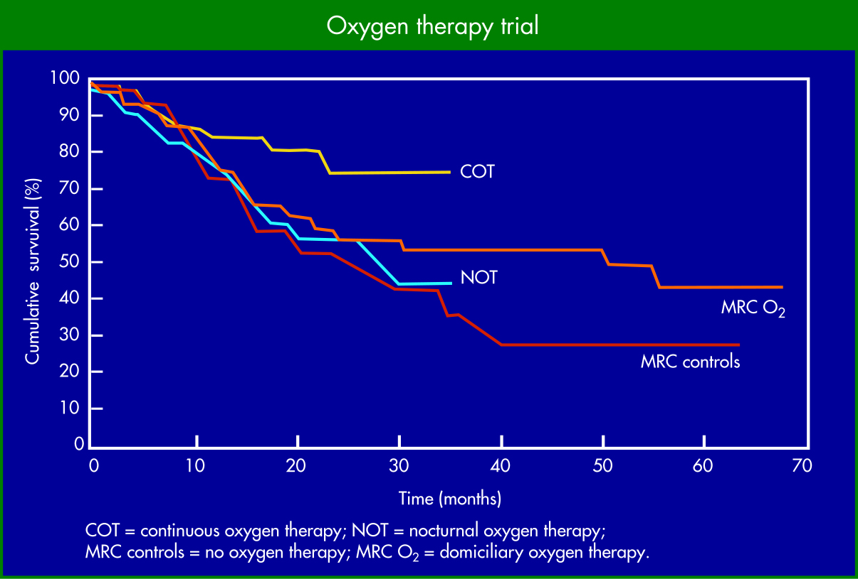
OTLT

Slide 59
OTLT
Criteri di prescrivibilità OTLT per pazienti con BPCO (LINEE GUIDA AIPO)
Ipossiemia continua | PaO₂ < 55 mmHG
 | 55 > PaO₂ < 60 mmHg con : - Ht > 55 - Segni di CPC - Segni di CI - Riscontro di cardioaritmie - PAPm > 25 mmHg
Ipossiemia intermittente
Desaturazione notturna | SaO₂ < 90 % per 30 % della durata totale del sonno Risposta a testo con O₂
Desaturazione da sforzo | SaO₂ < 90 % durante sforzo Risposta a testo con O₂

Slide 60
Sistemi di somministrazione dell’O₂
Cannule nasali: due tubuli che vengono inseriti nella parte anteriore delle narici, sostenuti da un leggero supporto. Erogazione di ossigeno puro a basso flusso. Ogni litro di ossigeno somministrato aumenta la FiO2 del 3-4%. La quota di ossigeno asunta dipende dalla frequenza dell’inspirazione (quanto ossigeno viene diluito)
Maschere semplici: coprono il viso e la bocca. Si somministra O₂ in concentrazioni fino al 60%, quando la velocità di flusso è pari a 6L/min.
Maschera di Venturi: l’O₂ entrando nella maschera attraverso un getto sottile, induce un flusso costante di aria che entra attraverso i fori circostanti. Permette di somministrare una FiO2 precisa indipendente dalla respirazione del paziente. LA FiO2 somministrata può variare dal 24% al 60%. Con un flusso dell’O₂ di 4L/min si somministra al paziente un flusso totale (O₂+aria) di circa 40L/min. In questo modo la reinspirazione di gas espirato diventa trascurabile, per cui non si ha accumulo di CO₂

Slide 61
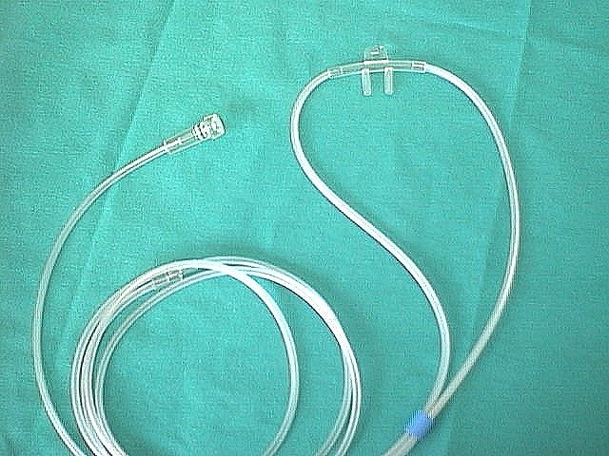
Sistemi di somministrazione dell’O₂

Slide 62
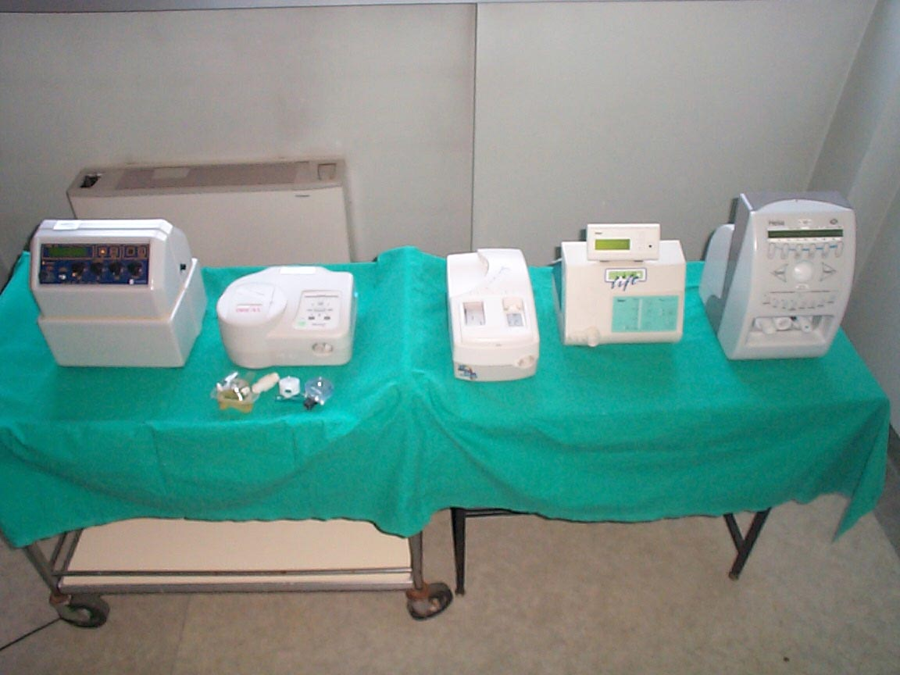
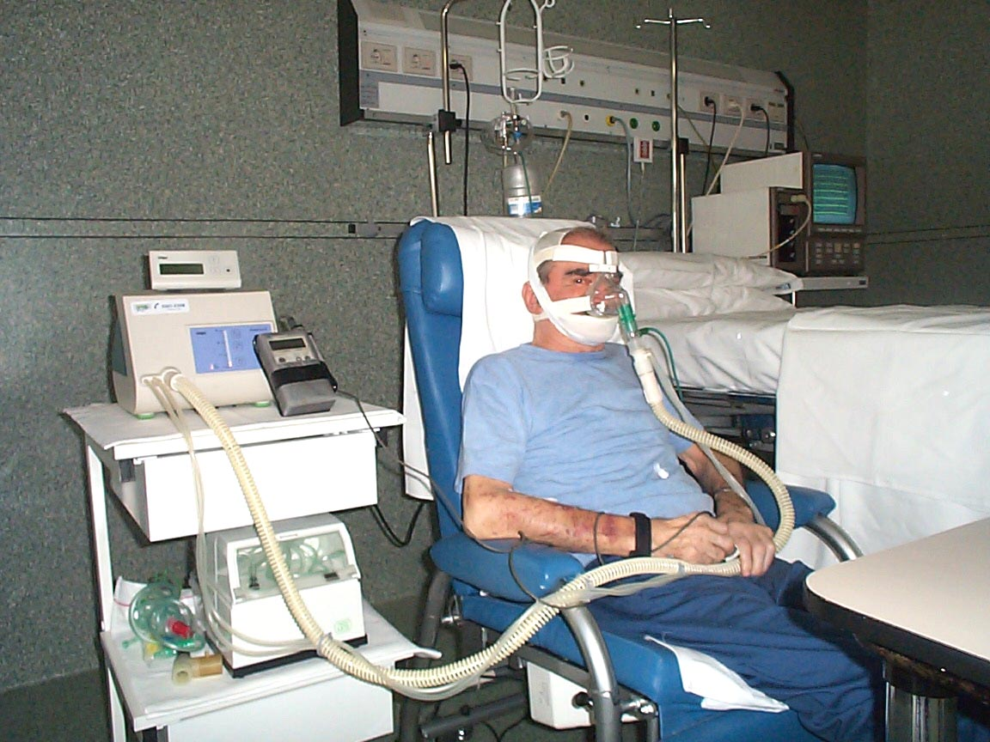
VENTILAZIONE MECCANICA DOMICILIARE
VMD apparecchi
VMD adattamento in ospedale

Slide 63

La ventilazione non invasiva (NIV) è una tecnica ventilatoria che utilizza come interfaccia ventilatore-paziente una maschera (nasale, oronasale o facciale) oppure un casco per erogare una pressione positiva nelle vie aeree

Slide 64
Scopi della VMD
Controllare l’ acidosi respiratoria
Migliorare gli scambi gassosi diurni e nel sonno
Ridurre il lavoro respiratorio
Riventilare le zone polmonari atelettasiche

Slide 65
Patologie che possono alterare la fase ventilatoria (deficit di ventilazione)
Malattie del SNC, del tronco encefalico e del midollo spinale
Neuropatie
Malattie della giunzione neuro-muscolare
Miopatie
Alterazioni della gabbia toracica
Obesità
Patologie delle vie aeree
Patologie del parenchima polmonare (primitive e secondarie)
Epatopatie e patologie addome superiore
Principali obiettivi:
Diminuzione del lavoro respiratorio e riduzione della dispnea
Ottenimento di un patter respiratorio adeguato
Normalizzazione dei livelli arteriosi di gas respiratori
La ventilazione meccanica trova indicazione sia nel IRA (in ospedale) che nell’IRC (a domicilio)

Slide 66
Ventilazione meccanica
assistita
Il ventilatore meccanico supporta parzialmente
la ventilazione del paziente
controllata
Il ventilatore meccanico supporta totalmente
la ventilazione del paziente
P_{applicata} = P_{muscoli respiratori}+ P_{ventilatore} = P_{el} + P_{res}
\

Slide 67

Ventilazione non invasiva in un paziente acuto in UTIR

Slide 68

Decapneizzatore: un dispositivo per la rimozione extracorporea di CO2
Pulmonary CO2 elimination
Metabolic CO2 production
Decapneizzatore : il sangue venoso passa in una pompa esterna (circolazione extracorporea) e il sangue viene filtrato dalla CO₂ in eccesso esternamente.

Slide 69

Notes:
PROLUNG

Slide 70

Gas containing little or no CO2
Diffusion

Slide 71
ECMO: ossigezionazione a membrana in circolazione extracorporea

Slide 72

Membrane Lung
250 ml of CO₂ can be removed from <1 L of blood
[1L of venous blood can only carry an extra 40-60 ml of O₂ before Hb is saturated]

Slide 73
Il fisioterapista respiratorio ha anche un ruolo educativo
Il fisioterapista, come ogni operatore sanitario ha anche un ruolo di educazione sanitaria, oltre che terapeutico
Un campo fondamentale di applicazione educativa è nella disassuefazione al fumo spesso implicato in molte patologie broncopolmonari

Slide 74
Malattie (mortali) causate dal fumo
Cancro (polmone, ecc)
BPCO/enfisema
Bronchite cronica
Coronaropatie
Ictus
Ulcera peptica
Aterosclerosi, vasculopatie
Nefropatie
Asma bronchiale

Slide 75
CESSAZIONE DEL FUMO
La cessazione del fumo è l’intervento con la maggiore capacità di influenzare la storia naturale della BPCO.
Trattamento dell’uso e della dipendenza da tabacco: una linea guida pratica – risultati principali e raccomandazioni
• La dipendenza da tabacco è una condizione cronica che richiede un trattamento ripetuto, fino al raggiungimento dell’astinenza a lungo termine o permanente
• Esistono trattamenti efficaci contro la dipendenza da tabacco, che dovrebbero essere offerti a tutti i soggetti che ne fanno uso.
• Medici ed operatori sanitari dovrebbero identificare, documentare e trattare ogni soggetto che fa uso di tabacco, ad ogni visita.
• Una breve consulenza per smettere di fumare può essere efficace ad ogni contatto con gli operatori sanitari.

Slide 76
• Vi è una forte correlazione dose-risposta tra l’intensità della consulenza sulla dipendenza da tabacco e la sua efficacia.
• Tre tipi di consulenza si sono dimostrati particolarmente efficaci: consigli pratici, supporto sociale della famiglia e degli amici come parte del trattamento, supporto sociale organizzato esternamente al trattamento
• I farmaci di prima linea nel trattamento della dipendenza da tabacco – varenciclina, bupropione, gomme, spray nasale, cerotti alla nicotina – sono efficaci, e almeno uno di questi farmaci andrebbe prescritto, in assenza di controindicazioni.
Le sigarette elettroniche presentano un aumento di utilizzo come terapia sostitutiva nicotinica, sebbene la loro efficacia rimanga controversa in questo contesto. Il loro profilo completo di sicurezza non è stato ben definito
• Gli incentivi finanziari all’abolizione del fumo possono aiutare i fumatori a smettere.

Slide 77

Notes:
Linee guida OSSFAD-ISS. Le 5A
I medici devono interagire in modo proattivo con i pazienti per offrire interventi in grado di migliorare i tassi di successo dei tentativi di smettere di fumare. Le linee guida dell’OSSFAD-ISS raccomandano ai medici l’uso di un modello di intervento basato sulle 5A. Il primo passo punta a identificare e a documentare l’eventuale uso di tabacco da parte di ogni paziente alla prima visita attraverso domande dirette sul consumo di sigarette. Per i fumatori, le fasi successive prevedono il suggerimento netto, deciso e personalizzato di smettere e quindi la valutazione al momento della visita della volontà di smettere. I medici devono rendere consapevoli i soggetti contrari a smettere sugli effetti dannosi del tabacco e rassicurare i pazienti preoccupati o timorosi di smettere, nonché i fumatori demoralizzati dal fallimento di un tentativo precedente. I pazienti già intenzionati a smettere, o che lo diventano, devono essere assistiti fornendo sostegno e farmacoterapia (fatte salve le circostante particolari nelle quali il trattamento farmacologico è controindicato). Infine, occorre concordare il follow-up iniziale con i fumatori in tempi brevi. In tal senso, è preferibile fissare i primi due controlli entro 1 settimana e 1 mese dall’inizio del periodo di astinenza, per supportare il paziente e promuovere il successo dell’intervento.
ISS-OSSFAD. Linee Guida Cliniche per promuovere la cessazione dell’abitudine al fumo. http://progetti.iss.it/binary/ofad/cont/lgd.1105961067.pdf

Slide 78
Brevi strategie per aiutare il paziente intenzionato a smettere di fumare:
CHIEDERE. Identificare sistematicamente ogni fumatore a ogni visita. Realizzare un sistema, per qualsiasi ambulatorio, che a OGNI paziente a OGNI visita sia indagata e documentata la condizione tabagica.
CONSIGLIARE. Stimolare fermamente tutti i fumatori a smettere. Stimolare in modo chiaro, fermo e personalizzato ogni fumatore a smettere
VALUTARE. Determinare la volontà e le motivazioni di un paziente che desidera fare un tentativo di cessazione. Chiedere a ogni fumatore se vuole fare un tentativo di cessazione in quel momento (per esempio entro i prossimi 30 giorni)

Slide 79

ASSISTERE. Aiutare il paziente a smettere. Aiutare il paziente con un intervento di cessazione; offrire consigli pratici; fornire supporto sociale intra-trattamento; aiutare il paziente ad ottenere supporto sociale extra-trattamento; raccomandare l’utilizzo di terapia farmacologica approvata, tranne particolari circostanze; fornire materiale di supporto ORGANIZZARE. Programmare un contatto di follow-up. Programmare un contatto di follow-up, sia personale che per telefono.

